Slide 1

Verso una progressiva disinformazione…
Comitato zero allontanamento zero
Assemblea 11 gennaio 2023
Prof.ssa Paola Ricchiardi
Università degli Studi di Torino

Slide 2
Riportiamo di seguito alcuni esempi di articoli che, dopo la presentazione del disegno di legge «Allontanamento zero», hanno riportato dati e/o dichiarazioni non corrispondenti ai dati ufficiali rispetto alla condizione dei minori messi in protezione, contribuendo alla costruzione di rappresentazioni scorrette.

Slide 3
A. Parisotto, «Caucino difende Allontanamento Zero: ‘I bimbi ci chiedono di stare con le famiglie, noi le aiutiamo’», TorinoOggi, 3 ottobre 2022
(https://www.24ovest.it/2022/10/03/leggi-notizia/argomenti/politica-16/articolo/caucino-difende-allontanamento-zero-i-bimbi-ci-chiedono-di-stare-con-le-famiglie-noi-le-aiutiam.html)
Intervista all’assessora Chiara Caucino
«La media è circa di 2.000 [minori allontanati] all’anno, una media ben superiore a quella nazionale.».
NON SONO 2000.
TOTALE MINORI IN CARICO NEL 2021 ALLONTANANTI (AFFIDO A TERZI + STRUTTURA MINORI)=1472
NON SONO 2000 ALLONTANAMENTI L’ANNO, MA E’ IL TOTALE DEI MINORI IN CARICO AI SERVIZI!

Slide 4
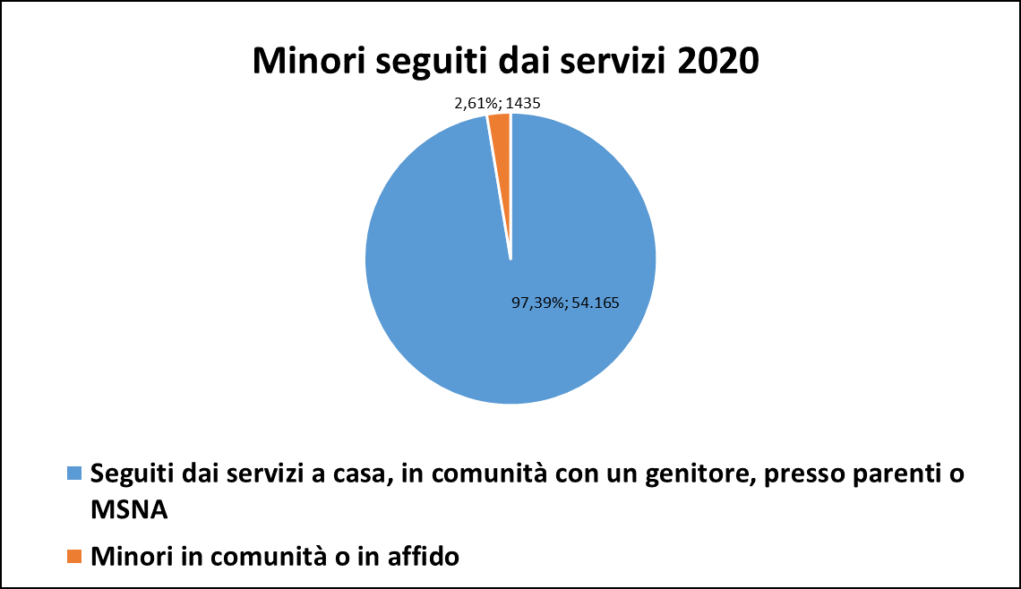
«…Ci siamo chiesti perché in Piemonte si allontanasse di più rispetto al resto dell’Italia e ci è stato detto perché si lavora meglio…Rifiuto quest’idea, dico il contrario: se si lavora meglio, si allontana di meno» (Intervista a Caucino- continua).
Non ci sono elementi per dire che in Piemonte si allontani di più che in altre Regioni
Il tasso usato per il confronto nazionale contiene anche i minori in comunità con un genitore e gli affidi a parenti (supporti molto usati in Piemonte, più della media nazionale, per NON ALLONTANARE).
2) Non ci sono dati di confronto per dire qual è la percentuale di minori seguiti a casa loro nelle altre Regioni.
In tutte le Regioni che hanno un numero inferiore di
minori in affido e in comunità riseptto al Piemonte,
il 98% dei minori in difficoltà viene seguito a casa?

Slide 5
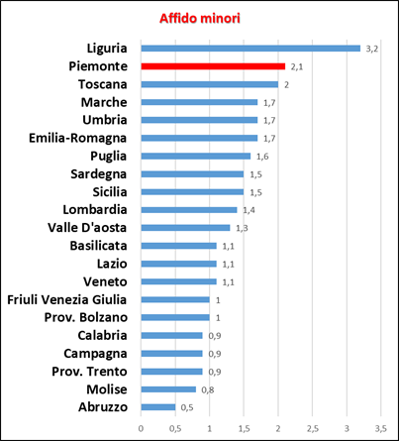
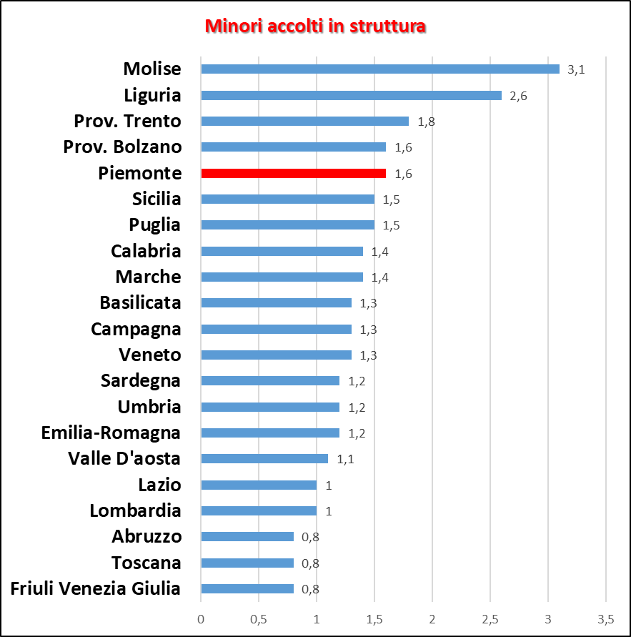
Non ci sono evidenze che se si lavora meglio si allontana di meno
Quindi… tutte le Regioni che hanno un tasso inferiore di minori in affido e in struttura lavorano meglio del Piemonte?
Assurdità come dimostra un’affermazione del Procuratore della Repubblica presso il Tribunale per i minorenni di Milano, Ciro Cascone (Relazione «Segnalare per tutelare: il ruolo della scuola» al convegno Anfaa, Milano, 28.10.2022)
«Quest’anno a Milano abbiamo avuto 9.500 segnalazioni...Segno di un sistema di servizi che funziona. Arriva un terzo delle segnalazioni nel Comune di Napoli… Quindi i bambini di Napoli stanno bene e quelli di Milano stanno male?».

Slide 6
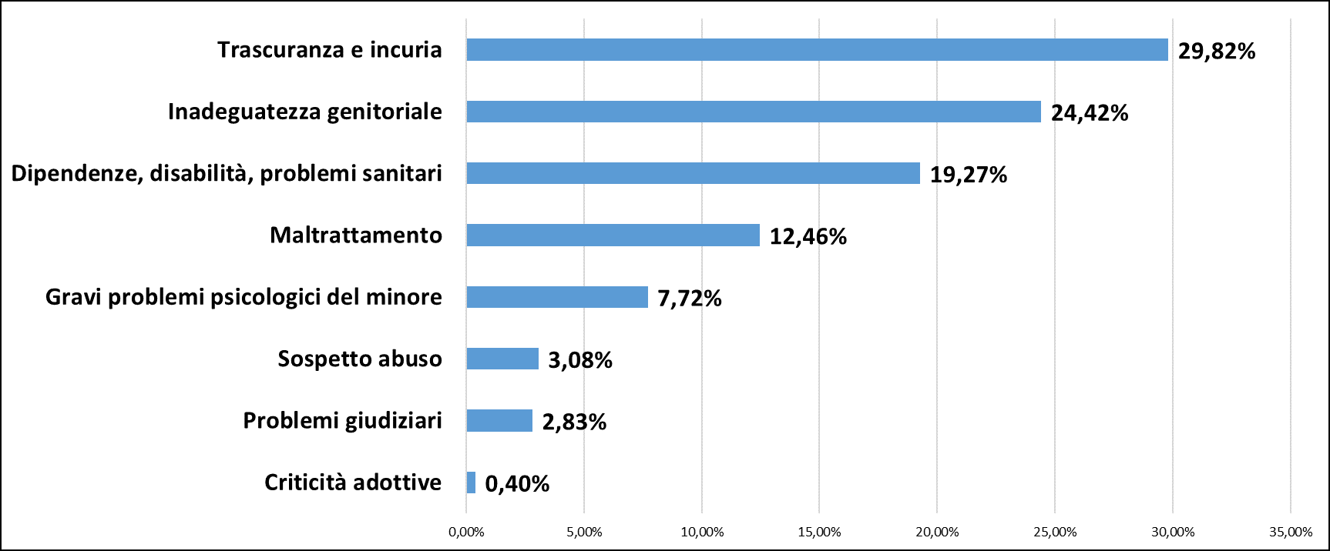
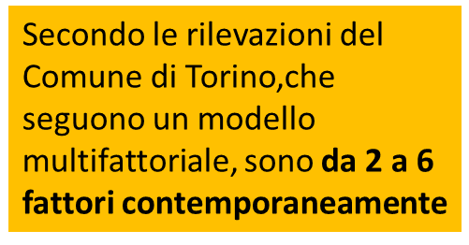
«L’80,9% sono casi su cui si può lavorare. Perché le motivazioni degli allontanamenti sono legati a incuria, alla trascuratezza, stili educativi non consoni…Oggi, con il caro bollette, è ancora più importante [la legge «Allontanamento zero»] perché si scongiuri che una famiglia con disagi economici possa vedere allontanato il minore. Solo per una lieve incuria verso un bambino o a una bambina rispetto cui c’è amore» (Intervista a Caucino- continua).

Slide 7
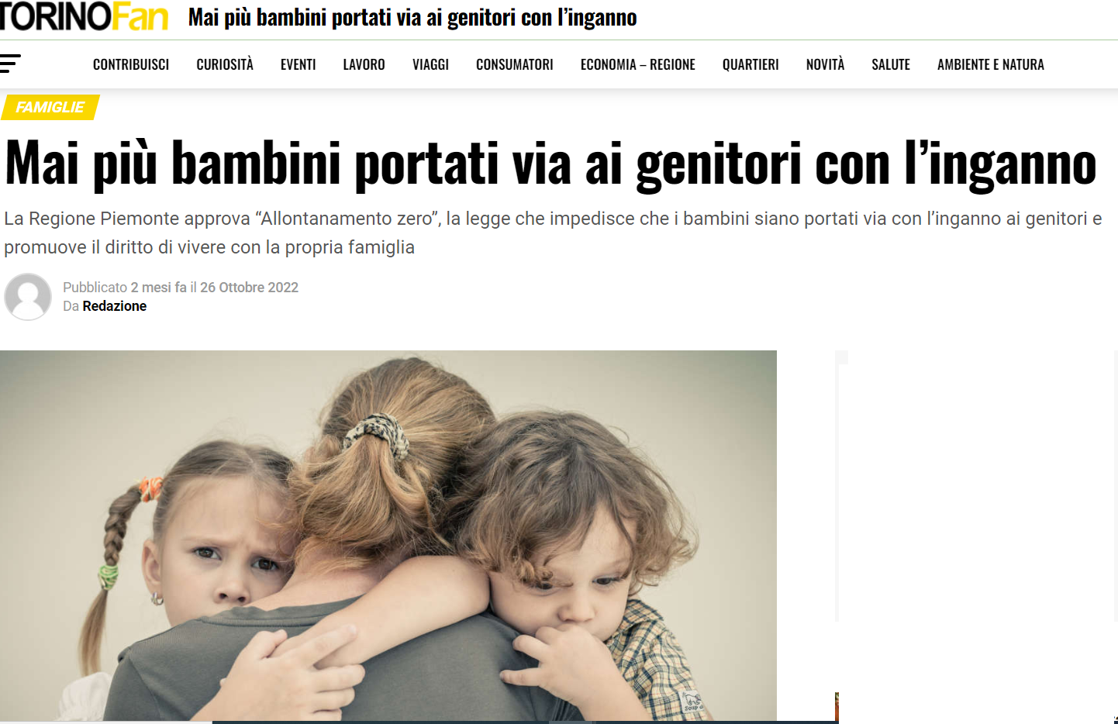
Quanti dei soggetti citati si sono sentiti ascoltati e hanno condiviso con l’assessorato il disegno di legge? Sindacati? Ordini professionali? Operatori dei servizi? Associazioni che si occupano di affido da decenni? Docenti universitari? …

Slide 8
Grazie a tutti i giornalisti e alle riviste che hanno voluto o potuto approfondire una situazione così complessa e hanno voluto o potuto pubblicare notizie basate sui dati e non su supposizioni o su slogan propagandistici!!!

